Slide 1
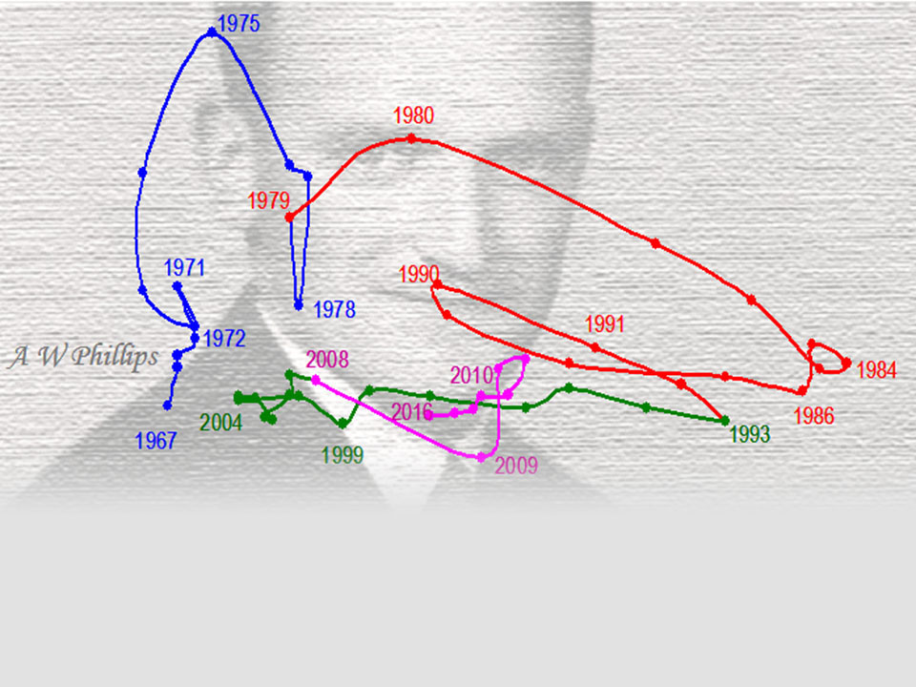
Συναθροιστική Προσφορά,
Ανεργία και Πληθωρισμός
Notes:
1

Slide 2
Συναθροιστική Προσφορά,
Ανεργία και Πληθωρισμός
Συναθροιστική Προσφορά
Notes:
2

Slide 3
Συναθροιστική Προσφορά
Διαφορετικές απόψεις σχετικά με το σχήμα της καμπύλης συναθροιστικής προσφοράς AS
Notes:
3
2

Slide 4
Εναλλακτικές προσεγγίσεις της καμπύλης συναθροιστικής προσφοράς :
(α) Ακραία Κεϋνσιανή
AS
Επίπεδο τιμών
P
AD₂
AD₁
O
Y₁
Y₂
Y_{F}
Εθνική παραγωγή

Slide 5
Εναλλακτικές προσεγγίσεις της καμπύλης συναθροιστικής προσφοράς :
(β) Νεοκλασική
AS
Πραγματική συνολική παραγωγή που δεν ανταποκρίνεται καθόλου στις μεταβολές της συνολικής ζήτησης
Επίπεδο τιμών
P₂
P₁
AD₂
AD₁
O
Y
Εθνική παραγωγή

Slide 6
Εναλλακτικές προσεγγίσεις της καμπύλης συναθροιστικής προσφοράς :
(γ) Μία ουδέτερη οπτική της βραχυχρόνιας καμπύλης AS
AS
Επίπεδο τιμών
P₂
P₁
AD₂
AD₁
O
Y₁
Y₂
Εθνική παραγωγή

Slide 7
Συναθροιστική προσφορά
Διαφορετικές απόψεις σχετικά με το σχήμα της συναθροιστικής καμπύλης προσφοράς
Βραχυχρόνια συναθροιστική προσφορά
  η μικροοικονομική θεμελίωση
Notes:
7
2

Slide 8
Βραχυχρόνια αντίδραση μιας επιχείρησης που μεγιστοποιεί τα κέρδη σε μια αύξηση της ζήτησης
£
MC
P₁
AR₁
Q₁
Q
MR₁

Slide 9
Βραχυχρόνια αντίδραση μιας επιχείρησης που μεγιστοποιεί τα κέρδη σε μια αύξηση της ζήτησης
£
MC
P₁
AR₂
AR₁
Q₁
MR₂
Q
MR₁

Slide 10
Βραχυχρόνια αντίδραση μιας επιχείρησης που μεγιστοποιεί τα κέρδη σε μια αύξηση της ζήτησης
£
MC
P₂
P₁
AR₂
AR₁
Q₁
Q₂
MR₂
Q
MR₁

Slide 11
Η βραχυχρόνια καμπύλη συναθροιστικής προσφοράς
AS _{short run}
Επίδραση της αύξησης της συναθροιστικής ζήτησης
P₃
Επίπεδο τιμών
P₂
P₁
AD₃
AD₂
AD₁
Y₁
Y₂
Y₃
Εθνική παραγωγή
Notes:
11

Slide 12
Συναθροιστική προσφορά
Διαφορετικές απόψεις σχετικά με το σχήμα της συναθροιστικής καμπύλης προσφοράς AS
Βραχυχρόνια συναθροιστική προσφορά
  η μικροοικονομική θεμελίωση
Μακροχρόνια συναθροιστική προσφορά
  η αλληλεπίδραση των επιχειρήσεων
Notes:
12
2

Slide 13
Η μακροχρόνια καμπύλη συναθροιστικής προσφοράς, όταν οι επιχειρήσεις αλληλοεξαρτώνται
AS _{(lμακροχρόνια)}
AS_{2 (βραχυχρόνια)}
AS_{1 (βραχυχρόνια)}
Οι τιμές αυξάνονται περισσότερο μακροπρόθεσμα, καθώς οι αυξήσεις των τιμών μεταφέρονται από επιχείρηση σε επιχείρηση
c
b
Επίπεδο τιμών
a
AD₂
AD₁
Εθνική παραγωγή

Slide 14
Συναθροιστική προσφορά
Διαφορετικές απόψεις σχετικά με το σχήμα της συναθροιστικής καμπύλης προσφοράς AS
Βραχυχρόνια συναθροιστική προσφορά
  η μικροοικονομική θεμελίωση
Μακροχρόνια συναθροιστική προσφορά
  η αλληλεπίδραση των επιχειρήσεων
  επενδύσεις
Notes:
14
2

Slide 15
Η επίδραση των επενδύσεων στη μακροχρόνια καμπύλη συναθροιστικής προσφοράς
AS_{1 (βραχυχρόνια)}
Επίπεδο τιμών
a
AD₁
Εθνική παραγωγή

Slide 16
Η επίδραση των επενδύσεων στη μακροχρόνια καμπύλη συναθροιστικής προσφοράς
AS_{1 (βραχυχρόνια)}
AS_{2 (βραχυχρόνια)}
b
AS _{(lμακροχρόνια)}
Επίπεδο τιμών
d
Αυξανόμενη δυνητική παραγωγή μακροχρόνια από τις αυξανόμενες επενδύσεις
a
AD₂
AD₁
Εθνική παραγωγή

Slide 17
Συναθροιστική προσφορά
Διαφορετικές απόψεις σχετικά με το σχήμα της συναθροιστικής καμπύλης προσφοράς AS
Βραχυχρόνια συναθροιστική προσφορά
  η μικροοικονομική θεμελίωση
Μακροχρόνια συναθροιστική προσφορά
  η αλληλεπίδραση των επιχειρήσεων
  επενδύσεις
  προσδοκίες
Notes:
17
2

Slide 18
Συναθροιστική προσφορά
Μακροχρόνια συναθροιστική προσφορά LRAS: μονεταριστικό / νέο κλασικό υπόδειγμα
  ευέλικτοι πραγματικοί μισθοί
Notes:
18
3

Slide 19
Συναθροιστική αγορά εργασίας: Μονεταριστική / Νεοκλασική ανάλυση
AS_{L}
N
Επίπεδο πραγματικών μισθών (W / P)
a
b
W_{e}
AD_{L}
O
Q_{e}
Αριθμός εργαζομένων

Slide 20

Συναθροιστική αγορά εργασίας: Μονεταριστική / Νεοκλασική ανάλυση
AS_{L}
N
Ας υποθέσουμε
ότι η AD
αυξάνεται.
Επίπεδο πραγματικών μισθών (W / P)
a
b
W_{e}
AD_{L}
O
Q_{e}
Αριθμός εργαζομένων

Slide 21
Συναθροιστική αγορά εργασίας: Μονεταριστική / Νεοκλασική ανάλυση
AS_{L}
N
Οι τιμές αυξάνονται.
Το επίπεδο πραγματικών
μισθών πέφτει κάτω από W_{e}
πχ. το W₁.
Επίπεδο πραγματικών μισθών (W / P)
a
b
W_{e}
W₁
AD_{L}
O
Q_{e}
Αριθμός εργαζομένων

Slide 22
Συναθροιστική αγορά εργασίας: Μονεταριστική / Νεοκλασική ανάλυση
AS_{L}
N
Αυτό δίνει μία υπερβάλλουσα
ζήτηση για εργατικό δυναμικό
d − c.
Το επίπεδο πραγματικών μισθών
θα αυξηθεί πίσω στο
W_{e}.
Επίπεδο πραγματικών μισθών (W / P)
a
b
W_{e}
c
d
W₁
AD_{L}
O
Q_{e}
Αριθμός εργαζομένων

Slide 23
Συναθροιστική προσφορά
LRAS: μονεταριστικό / νεοκλασικό υπόδειγμα
  ευέλικτοι πραγματικοί μισθοί
  μη αυταπάτη χρήματος
  φυσικό επίπεδο ανεργίας
Notes:
23
3

Slide 24
Συναθροιστική αγορά εργασίας: Μονεταριστική / Νεοκλασική ανάλυση
AS_{L}
N
Επίπεδο πραγματικών μισθών (W / P)
a
b
W_{e}
AD_{L}
O
Q_{e}
Αριθμός εργαζομένων
Notes:
24

Slide 25
Συναθροιστική προσφορά
LRAS: : μονεταριστικό / νεοκλασικό υπόδειγμα
  ευέλικτοι πραγματικοί μισθοί
  μη αυταπάτη χρήματος
  φυσικό επίπεδο ανεργίας
  Επιπτώσεις στο σχήμα της καμπύλης LRAS
Notes:
25
3

Slide 26
Συναθροιστική προσφορά
LRAS: Κεϋνσιανό υπόδειγμα
  ακαμψία μισθών και τιμών
Notes:
26
3

Slide 27
Κεϋνσιανή ανάλυση της συναθροιστικής ζήτησης για εργασία: μείωση στη AD_{L}
AS_{L}
N
Υπόθεση:
οι μισθοί είναι
άκαμπτοι προς
τα κάτω
Επίπεδο πραγματικών μισθών (W / P)
c
a
b
W_{e}
AD_{L2}
AD_{L1}
O
Q₂
Q_{e}
Αριθμός εργαζομένων

Slide 28
Συναθροιστική προσφορά
LRAS: Κεϋνσιανό υπόδειγμα
  Ακαμψία μισθών και τιμών
  Υστέρηση
Notes:
28
3

Slide 29

Κεϋνσιανή ανάλυση συναθροιστικής ζήτησης για εργασία : υστέρηση
AS_{L}
N
Ας υποθέσουμε ότι υπάρχει τώρα
ανάκαμψη :
η AD_{L} ανεβαίνει πίσω
στη AD_{L1}.
Επίπεδο πραγματικών τιμών (W / P)
c
a
b
W_{e}
AD_{L2}
AD_{L1}
O
Q₂
Q_{e}
Αριθμός εργαζομένων

Slide 30
Κεϋνσιανή ανάλυση συναθροιστικής ζήτησης για εργασία: υστέρηση
AS_{L2}
AS_{L}
N
d
e
Θα υπάρξει μία
κίνηση κατά
μήκος
της AS_{L2}
W_{e2}
Επίπεδο πραγματικών μισθών (W / P)
c
a
b
W_{e}
AD_{L2}
AD_{L1}
O
Q₂
Q_{e}
Αριθμός εργαζομένων

Slide 31
Συναθροιστική προσφορά
LRAS: Κεϋνσιανό υπόδειγμα
  ακαμψία μισθών και τιμών
  υστέρηση
  προσδοκίες για τις αλλαγές παραγωγής
  μακροχρόνια αυταπάτη χρήματος
Notes:
31
3

Slide 32
Συναθροιστική προσφορά
Συναθροιστική Προσφορά AS, συναθροιστική ζήτηση AD και πληθωρισμός
  πληθωρισμός λόγω υπερβάλλουσας ζήτησης
Notes:
32
4

Slide 33

Πληθωρισμός λόγω υπερβάλλουσας ζήτησης
Επακόλουθη
αντίδραση προσφοράς
AS₁
AS
P₃
d
Επίπεδο τιμών
P₂
c
P₁
b
P₀
a
AD₂
AD₁
AD
O
Εθνικό εισόδημα
Notes:
33

Slide 34
Πληθωρισμός λόγω υπερβάλλουσας ζήτησης
Επακόλουθη
αντίδραση ζήτησης
AS₁
AS
e
P₄
P₃
d
Επίπεδο τιμών
P₂
c
P₁
b
P₀
a
AD₃
AD₂
AD₁
AD
O
Εθνικό εισόδημα
Notes:
34

Slide 35
Πληθωρισμός λόγω υπερβάλλουσας ζήτησης
AS₂
AS₁
AS
P₅
f
e
P₄
d
Επακόλουθη
αντίδραση
προσφοράς
P₃
Επίπεδο τιμών
P₂
c
P₁
b
P₀
a
AD₃
AD₂
AD₁
AD
O
Εθνικό εισόδημα
Notes:
35

Slide 36
Πληθωρισμός λόγω υπερβάλλουσας ζήτησης
AS₂
g
AS₁
AS
P₆
P₅
f
e
Επακόλουθη
αντίδραση ζήτησης
P₄
P₃
d
Επίπεδο τιμών
P₂
c
P₁
b
P₀
a
AD₄
AD₃
AD₂
AD₁
AD
O
Εθνικό εισόδημα
Notes:
36

Slide 37
Συναθροιστική προσφορά
AS, AD και πληθωρισμός
  πληθωρισμός λόγω υπερβάλλουσας ζήτησης
  πληθωρισμός λόγω αύξησης κόστους
Notes:
37
4

Slide 38
Πληθωρισμός κόστους
AS₂
AS₁
AS
P₃
d
Επίπεδο τιμών
c
P₂
Επακόλουθη
αντίδραση ζήτησης
b
P₁
a
P₀
AD₁
AD
O
Εθνικό εισόδημα
Notes:
38

Slide 39
Πληθωρισμός κόστους
AS₃
AS₂
AS₁
AS
P₄
e
P₃
d
Επίπεδο τιμών
c
P₂
Επακόλουθη
αντίδραση
προσφοράς
b
P₁
a
P₀
AD₁
AD
O
Εθνικό εισόδημα
Notes:
39

Slide 40
Ετήσια μεταβολή του κόστους των εισροών των παραγωγών
Note: Manufacturers’ inputs costs include materials, fuels and climate levy
Source: Based Time series data, series K646 (National Statistics).
Notes:
40
40

Slide 41
Συναθροιστική προσφορά
AS, AD και πληθωρισμός
  πληθωρισμός λόγω αύξησης της ζήτησης
  πληθωρισμός λόγω αύξησης του κόστους
  τί προκαλεί πληθωρισμό στην πράξη;
  στόχος πληθωρισμού και παραδοχές σχετικά με τις αιτίες πληθωρισμού
  Ανάλυση πληθωρισμού λόγω αύξησης ζήτησης και κόστους χρησιμοποιώντας το υπόδειγμα ADI και ASI
Notes:
41
4

Slide 42
Πληθωρισμός λόγω υπερβάλλουσας ζήτησης
ASI₁
Μία αύξηση της πραγματικής συναθροιστικής ζήτηση ωθεί τον πληθωρισμό πάνω από το επιδιωκόμενο ποσοστό και το εθνικό εισόδημα πάνω από το διατηρήσιμο επίπεδο
Επίπεδο πληθωρισμού (π)
b
π₂
a
π_{target}
ADI₂
Y₁ είναι το διατηρήσιμο επίπεδο του εθνικού εισοδήματος
ADI₁
O
Y₁
Y₂
Πραγματικό εθνικό εισόδημα
Notes:
42

Slide 43
Πληθωρισμός λόγω κόστους
ASI₂
ASI₁
Μία πραγματική αύξηση κόστους μετατοπίζει την γραμμή ASI προς τα πάνω. Το βιώσιμο εθνικό εισόδημα μειώνεται στο Y₃.
Επίπεδο πληθωρισμού (π)
c
a
π_{target}
ADI₁
O
Y₃
Y₁
Πραγματικό εθνικό εισόδημα
Notes:
43

Slide 44
Πληθωρισμός λόγω κόστους
Η αύξηση της συναθροιστικής ζήτησης σε ADI₂ θα μπορούσε προσωρινά να διατηρήσει το εθνικό εισόδημα σε Y₁, αν επιτρεπόταν ο ρυθμός αύξησης του πληθωρισμού σε π₂ ; Αλλά αυτό θα ήταν μη βιώσιμο.
ASI₂
ASI₁
Επίπεδο πληθωρισμού (π)
d
π₂
c
a
π_{target}
ADI₂
ADI₁
O
Y₃
Y₁
Πραγματικό εθνικό εισόδημα
Notes:
44

Slide 45
Συναθροιστική Προσφορά, Ανεργία και Πληθωρισμός
Η καμπύλη
Phillips με Προσδοκίες
Notes:
45

Slide 46
Η καμπύλη Phillips προσαρμοσμένη στις προσδοκίες
Ενσωματώνοντας τις προσδοκίες σε μία εξίσωση Phillips
Προσαρμοζόμενες προσδοκίες
Η θεωρία της επιτάχυνσης
  προσπαθεί να μειώσει την ανεργία κάτω από το «φυσικό» επίπεδο
Notes:
46
5

Slide 47
Η καμπύλη Phillips
π (%)
b
π₂
a
π₁
O
U₂
U₁
U (%)
Notes:
47

Slide 48
Η θεωρία επιτάχυνσης του πληθωρισμού
π (%)
Υποθέτουμε ότι η κυβέρνηση επιθυμεί να μειώσει την ανεργία στο 6% και επομένως επεκτείνει τη συνολική ζήτηση
b
a
6
8
U (%)
I (π^{e} = 0)
Notes:
48

Slide 49
Η θεωρία επιτάχυνσης του πληθωρισμού
π (%)
f
e
d
IV (π^{e} = 12%)
b
c
III (π^{e} = 8%)
a
II (π^{e} = 4%)
6
8
U (%)
I (π^{e} = 0)
Notes:
49
Ο ΠΙΝΑΚΑΣ 7.1 ΕΙΝΑΙ ΜΕΤΑΦΡΑΣΜΕΝΟΣ ΣΤΗ ΣΕΛΙΔΑ 361.

Slide 50
Η καμπύλη Phillips προσαρμοσμένη στις προσδοκίες
Ενσωματώνοντας τις προσδοκίες σε μία καμπύλη Phillips
Προσαρμοζόμενες προσδοκίες
Η θεωρία της επιτάχυνσης
  προσπαθεί να μειώσει την ανεργία κάτω από το «φυσικό» επίπεδο
  η μακροχρόνια καμπύλη Phillips
Notes:
50
5

Slide 51
Η μακροχρόνια καμπύλη Phillips
π (%)
Όσο η ανεργία διατηρείται κάτω από το φυσικό ποσοστό ανεργίας U_{n,} επεκτείνοντας τη ζήτηση, ο ρυθμός πληθωρισμού θα συνεχίσει να αυξάνεται. Αυτό δίνει μία κάθετη καμπύλη Phillips στο U_{n}.
6
8
U (%)
U_{n}
Notes:
51

Slide 52
Η καμπύλη Phillips προσαρμοσμένη στις προσδοκίες
Ενσωματώνοντας τις προσδοκίες σε μία καμπύλη Phillips
Προσαρμοζόμενες προσδοκίες
Η θεωρία της επιτάχυνσης
  προσπαθεί να μειώσει την ανεργία κάτω από το «φυσικό» επίπεδο
  η μακροχρόνια καμπύλη Phillips
  οι συνέπειες της συσταλτικής πολιτικής
Notes:
52
5

Slide 53
Οι συνέπειες της συστολής
π (%)
J
k
X (π^{e} = 20%)
Τώρα ας υποθέσουμε ότι η κυβέρνηση θέλει να μειώσει τον πληθωρισμό και έτσι μειώνει την πραγματική συναθροιστική ζήτηση.
8
13
U (%)
Notes:
53

Slide 54
Οι συνέπειες της συστολής
π (%)
J
k
l
m
X (π^{e} = 20%)
XI (π^{e} = 18%)
XII (π^{e} = 16%)
8
13
U (%)
Notes:
54

Slide 55
Οι συνέπειες της συστολής
π (%)
J
k
l
m
a
8
13
U (%)
Notes:
55

Slide 56
Η καμπύλη Phillips προσαρμοσμένη στις προσδοκίες
Πόσο γρήγορα μπορεί να εξαλειφθεί ο πληθωρισμός;
  το ‘σύντομο, απότομο σοκ ’
  ο αργός δρόμος
Ερμηνείες του στασιμοπληθωρισμού
  δεξιόστροφες μετακινήσεις στην καμπύλη Phillips
Notes:
56
6

Slide 57
Δεξιόστροφες μετακινήσεις της Phillips
π (%)
c
b
a
Year 2
U_{n}
U (%)
Year 0, 1
Notes:
ΤΟ ΔΙΑΓΡΑΜΜΑ 7.14 ΕΙΝΑΙ ΜΕΤΑΦΡΑΣΜΕΝΟ ΣΤΗ ΣΕΛΙΔΑ 364.

Slide 58
Δεξιόστροφες μετακινήσεις της Phillips
π (%)
f
e
d
Year 5
c
Year 4
Year 3
b
a
Year 2
U_{n}
U (%)
Year 0, 1
Notes:
ΤΟ ΔΙΑΓΡΑΜΜΑ 7.14 ΕΙΝΑΙ ΜΕΤΑΦΡΑΣΜΕΝΟ ΣΤΗ ΣΕΛΙΔΑ 364.

Slide 59
Δεξιόστροφες μετακινήσεις της Phillips
π (%)
f
e
g
d
h
Year 5, 8
c
Year 4, 7
i
Year 3, 8
b
J
a
Year 2, 9
U_{n}
U (%)
Year 0, 1, 10
Notes:
ΤΟ ΔΙΑΓΡΑΜΜΑ 7.14 ΕΙΝΑΙ ΜΕΤΑΦΡΑΣΜΕΝΟ ΣΤΗ ΣΕΛΙΔΑ 364.

Slide 60
Η καμπύλη Phillips προσαρμοσμένη στις προσδοκίες
Πόσο γρήγορα μπορεί να εξαλειφθεί ο πληθωρισμός;
  το ‘σύντομο, απότομο σοκ ’
  ο αργός δρόμος
Ερμηνείες του στασιμοπληθωρισμού
  clockwise Phillips loops
  Δεξιόστροφες μετακινήσεις της μακροχρόνιας καμπύλης Phillips
Notes:
60
6

Slide 61
Η καμπύλη Phillips προσαρμοσμένη στις προσδοκίες
Πολιτικές συνέπειες του υποδείγματος
  Οι επιπτώσεις μιας πολιτικής που θέτει ως στόχο το πληθωρισμό στις προσδοκίες :
  έχει ως αποτέλεσμα να κάνει την καμπύλη Phillips οριζόντια
  Οι νομισματικές και δημοσιονομικές πολιτικές δεν έχουν καμία επίδραση μακροπρόθεσμα για την ανεργία,μετακινώντας την οικονομία πάνω-κάτω στην μακροχρόνια καμπύλη Phillips
  Η μείωση της ανεργίας στις μακροπρόθεσμες πολιτικές πρέπει να επικεντρωθεί στη μετατόπιση της μακροχρόνιας καμπύλης Phillips
Notes:
61
6

Slide 62
Bρόγχοι Phillips στο Ην. Βασίλειο
Πληθωρισμός (% αύξηση του ΔΤΠ)
Καμπύλη Phillips
65
66
62
61
64
67
63
60
Ανεργία (%)
Notes:
ΤΟ ΔΙΑΓΡΑΜΜΑ 7.15 ΕΙΝΑΙ ΜΕΤΑΦΡΑΣΜΕΝΟ ΣΤΗ ΣΕΛΙΔΑ 365.

Slide 63
Phillips loops in the UK
Bρόγχοι Phillips στο Ην. Βασίλειο
1975
Πληθωρισμός (% αύξηση του ΔΤΠ)
1971
1978
1972
1967
Ανεργία (%)
Σημείωση: Τα μεγέθη του 2015 και 2016 είναι βασισμένα σε προβλέψεις. Πηγή: Με
βάση τα δεδομένα χρονοσειρών, σειρά K646 (Εθνική Στατιστική Υπηρεσία).
Notes:
63
ΤΟ ΔΙΑΓΡΑΜΜΑ 7.15 ΕΙΝΑΙ ΜΕΤΑΦΡΑΣΜΕΝΟ ΣΤΗ ΣΕΛΙΔΑ 365.

Slide 64
Phillips loops in the UK
Bρόγχοι Phillips στο Ην. Βασίλειο
1975
1980
1979
Πληθωρισμός (% αύξηση του ΔΤΠ)
1971
1990
1978
1972
1991
1984
1967
1986
Ανεργία (%)
Σημείωση: Τα μεγέθη του 2015 και 2016 είναι βασισμένα σε προβλέψεις. Πηγή: Με
βάση τα δεδομένα χρονοσειρών, σειρά K646 (Εθνική Στατιστική Υπηρεσία).
Notes:
64
ΤΟ ΔΙΑΓΡΑΜΜΑ 7.15 ΕΙΝΑΙ ΜΕΤΑΦΡΑΣΜΕΝΟ ΣΤΗ ΣΕΛΙΔΑ 365.

Slide 65
Bρόγχοι Phillips στο Ην. Βασίλειο
1975
1980
1979
Πληθωρισμός (% αύξηση του ΔΤΠ)
1971
1990
1978
1972
1991
2007
1984
1967
2004
1993
1986
1999
Ανεργία (%)
Σημείωση: Τα μεγέθη του 2015 και 2016 είναι βασισμένα σε προβλέψεις. Πηγή: Με
βάση τα δεδομένα χρονοσειρών, σειρά K646 (Εθνική Στατιστική Υπηρεσία).
Notes:
65
ΤΟ ΔΙΑΓΡΑΜΜΑ 7.15 ΕΙΝΑΙ ΜΕΤΑΦΡΑΣΜΕΝΟ ΣΤΗ ΣΕΛΙΔΑ 365.

Slide 66
Bρόγχοι Phillips στο Ην. Βασίλειο
1975
1980
1979
Πληθωρισμός (% αύξηση του ΔΤΠ)
1971
1990
1978
1972
1991
2007
2008
2010
1984
1967
2004
1993
1986
2016
1999
2009
Ανεργία (%)
Σημείωση: Τα μεγέθη του 2015 και 2016 είναι βασισμένα σε προβλέψεις. Πηγή: Με
βάση τα δεδομένα χρονοσειρών, σειρά K646 (Εθνική Στατιστική Υπηρεσία).
Notes:
66
ΤΟ ΔΙΑΓΡΑΜΜΑ 7.15 ΕΙΝΑΙ ΜΕΤΑΦΡΑΣΜΕΝΟ ΣΤΗ ΣΕΛΙΔΑ 365.

Slide 67
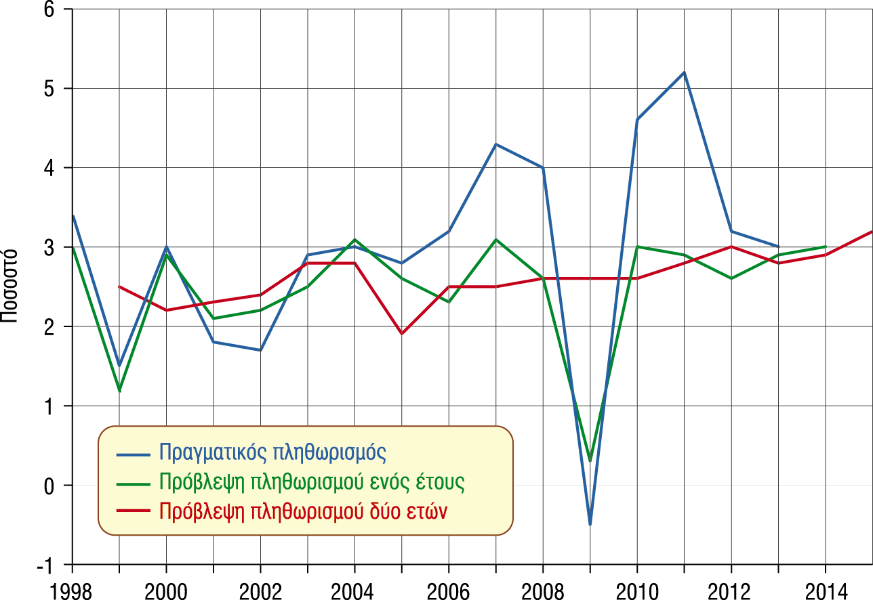
Πραγματικός και προβλεπόμενος πληθωρισμός του ΔΤΠ
Σημείωση: Με βάση τον μέσο όρο μεταξύ 20 και 30 ανεξάρτητων προβλέψεων.
Πηγή: Οι προβλέψεις για την οικονομία του Ην. Βασιλείου (Υπουργείο Οικονομικών, διάφορα έτη).
Notes:
67
ΤΟ ΔΙΑΓΡΑΜΜΑ 7.16 ΕΙΝΑΙ ΜΕΤΑΦΡΑΣΜΕΝΟ ΣΤΗ ΣΕΛΙΔΑ 366.

Slide 68
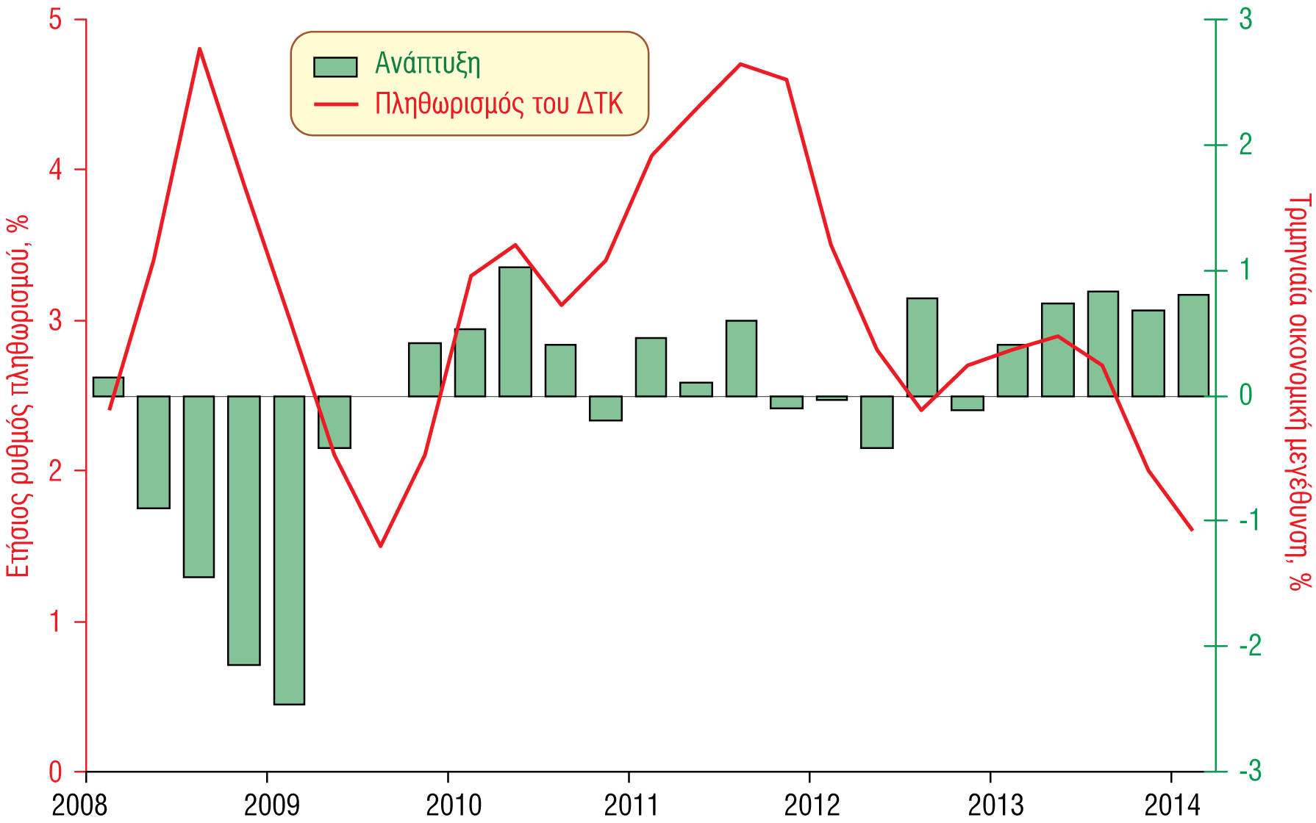
Οικονομική μεγέθυνση και πληθωρισμός
Πηγή: Εθνική Στατιστική Υπηρεσία.
Notes:
68
ΤΟ ΔΙΑΓΡΑΜΜΑ 7.17 ΕΙΝΑΙ ΜΕΤΑΦΡΑΣΜΕΝΟ ΣΤΗ ΣΕΛΙΔΑ 367.

Slide 69
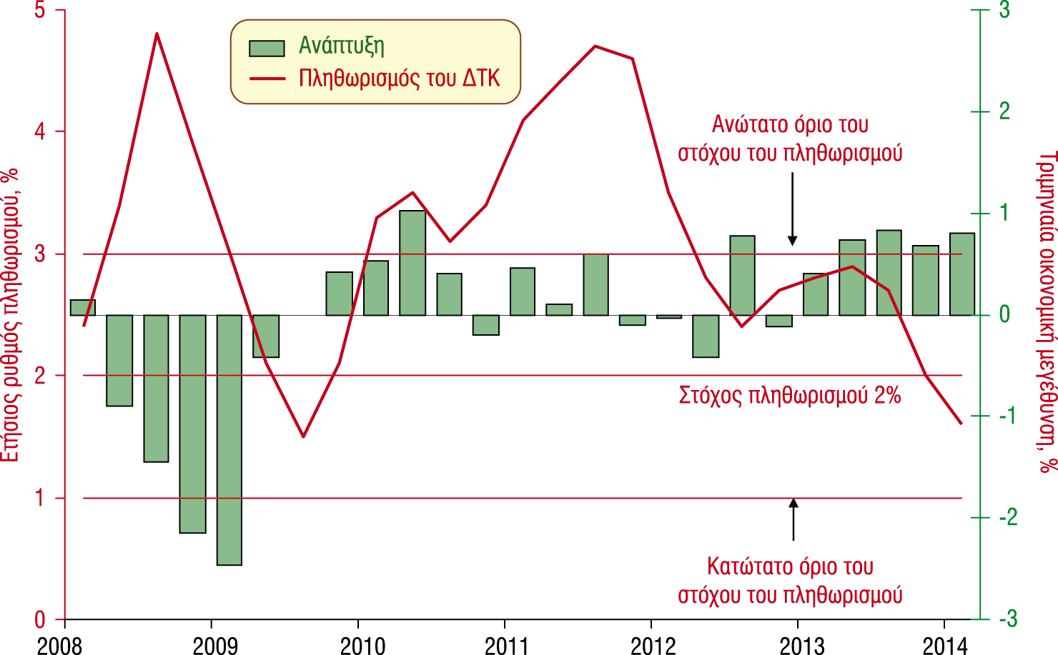
Οικονομική μεγέθυνση και πληθωρισμός
Πηγή: Εθνική Στατιστική Υπηρεσία.
Notes:
69
ΤΟ ΔΙΑΓΡΑΜΜΑ 7.17 ΕΙΝΑΙ ΜΕΤΑΦΡΑΣΜΕΝΟ ΣΤΗ ΣΕΛΙΔΑ 367.

Slide 70
Συναθροιστική Προσφορά, Ανεργία και Πληθωρισμός
Η Νεοκλασική Άποψη
Notes:
70

Slide 71
Η Νεοκλασική άποψη
Υποθέσεις
  η ευελιξία μισθών και τιμών, καθιστά τις αγορές καθαρές γρήγορα
  ορθολογικές προσδοκίες, αλλά ατελής πληροφόρηση– το ‘ υπόδειγμα εκπλήξεων ’
Συναθροιστική προσφορά και καμπύλη Phillips : όταν οι προσδοκίες επιβεβαιώνονται
  βραχυχρόνια κάθετη καμπύλη συναθροιστικής προσφοράς AS
Notes:
71
71
7

Slide 72
Οι επιπτώσεις της αύξησης της συναθροιστικής ζήτησης
SRAS₁
(αναμενόμενο
επίπεδο τιμών = P1)
Επίπεδο τιμών
P₂
(α) Προσαρμοζόμενες
προσδοκίες
b
P₁
a
AD₂
AD₁
O
Q₁
Q₂
Εθνική παραγωγή
Notes:
ΤΟ ΔΙΑΓΡΑΜΜΑ 7.18 ΕΙΝΑΙ ΜΕΤΑΦΡΑΣΜΕΝΟ ΣΤΗ ΣΕΛΙΔΑ 373.

Slide 73
Οι επιπτώσεις της αύξησης της συναθροιστικής ζήτησης
SRAS₂
(αναμενόμενο
επίπεδο τιμών = P3)
SRAS₁
(αναμενόμενο
επίπεδο τιμών = P1)
c
P₃
Επίπεδο τιμών
P₂
(α) Προσαρμοζόμενες
προσδοκίες
b
P₁
a
AD₂
AD₁
O
Q₁
Q₂
Εθνική παραγωγή
Notes:
ΤΟ ΔΙΑΓΡΑΜΜΑ 7.18 ΕΙΝΑΙ ΜΕΤΑΦΡΑΣΜΕΝΟ ΣΤΗ ΣΕΛΙΔΑ 373.

Slide 74
Οι επιπτώσεις της αύξησης της συναθροιστικής ζήτησης
LRAS
SRAS₂
(αναμενόμενο
επίπεδο τιμών = P3)
SRAS₁
(αναμενόμενο
επίπεδο τιμών = P1)
c
P₃
Επίπεδο τιμών
P₂
(α) Προσαρμοζόμενες
προσδοκίες
b
P₁
a
AD₂
AD₁
O
Q_{n}
Q₂
Εθνική παραγωγή
Notes:
ΤΟ ΔΙΑΓΡΑΜΜΑ 7.18 ΕΙΝΑΙ ΜΕΤΑΦΡΑΣΜΕΝΟ ΣΤΗ ΣΕΛΙΔΑ 373.

Slide 75
Οι επιπτώσεις της αύξησης της συναθροιστικής ζήτησης
SRAS₁
(αναμενόμενο
επίπεδο τιμών = P1)
Επίπεδο τιμών
(β) Ορθολογικές
προσδοκίες
P₁
a
AD₂
AD₁
O
Q₁
Εθνική παραγωγή
Notes:
ΤΟ ΔΙΑΓΡΑΜΜΑ 7.18 ΕΙΝΑΙ ΜΕΤΑΦΡΑΣΜΕΝΟ ΣΤΗ ΣΕΛΙΔΑ 373.

Slide 76
Οι επιπτώσεις της αύξησης της συναθροιστικής ζήτησης
SRAS₂
(αναμενόμενο επίπεδο
τιμών = P3)
SRAS₁
(αναμενόμενο
επίπεδο τιμών = P1)
c
P₃
Επίπεδο τιμών
(β) Ορθολογικές
προσδοκίες
P₁
a
AD₂
AD₁
O
Q₁
Εθνική παραγωγή
Notes:
ΤΟ ΔΙΑΓΡΑΜΜΑ 7.18 ΕΙΝΑΙ ΜΕΤΑΦΡΑΣΜΕΝΟ ΣΤΗ ΣΕΛΙΔΑ 373.

Slide 77
Οι επιπτώσεις της αύξησης της συναθροιστικής ζήτησης
LRAS = SRAS _{πραγματικό}
SRAS₂
(αναμενόμενο επίπεδο
τιμών = P3)
SRAS₁
(αναμενόμενο
επίπεδο τιμών = P1)
c
P₃
Επίπεδο τιμών
(β) Ορθολογικές
προσδοκίες
P₁
a
AD₂
AD₁
O
Q_{n}
Εθνική παραγωγή
Notes:
ΤΟ ΔΙΑΓΡΑΜΜΑ 7.18 ΕΙΝΑΙ ΜΕΤΑΦΡΑΣΜΕΝΟ ΣΤΗ ΣΕΛΙΔΑ 373.

Slide 78
Η Νεοκλασική θέση
Υποθέσεις
  ευελιξία μισθών και τιμών, καθιστά τις αγορές καθαρές γρήγορα
  ορθολογικές προσδοκίες, αλλά ατελής πληροφόρηση– το ‘ υπόδειγμα εκπλήξεων ’
Συναθροιστική προσφορά και καμπύλη Phillips curve: όταν οι προσδοκίες επιβεβαιώνονται
  βραχυχρόνια κάθετη καμπύλη συναθροιστικής προσφοράς
  βραχυχρόνια κάθετη καμπύλη Phillips
Notes:
78
78
7

Slide 79
Η Νεοκλασική θέση
Συναθροιστική προσφορά και καμπύλη Phillips : όταν οι προσδοκίες επιβεβαιώνονται
  Οι αγορές αγαθών
Notes:
79
8

Slide 80
Πώς μια αύξηση της συναθροιστικής ζήτησης θα μπορούσε να προκαλέσει μια αύξηση της εθνικής παραγωγής
LRAS
SRAS₂
(αναμενόμενο επίπεδο τιμών = P₂ )
SRAS₁
(αναμενόμενο επίπεδο τιμών = P₁)
b
P₃
Επίπεδο τιμών
P₂
Πραγματική αύξηση της συναθροιστικής ζήτησης
P₁
a
AD₃
AD₂
AD₁
O
Q_{n}
Q₃
Εθνική παραγωγή
Notes:
80

Slide 81
Πώς μια αύξηση της συναθροιστικής ζήτησης θα μπορούσε να προκαλέσει μια μείωση της εθνικής παραγωγής
SRAS₂
(αναμενόμενο επίπεδο τιμών = P₂ )
LRAS
SRAS₁
(αναμενόμενο επίπεδο τιμών = P₁)
P₂
c
P₃
Επίπεδο τιμών
Πραγματική αύξηση
στην συναθροιστική
ζήτηση
P₁
a
AD₂
AD₃
AD₁
O
Q₃
Q_{n}
Εθνική παραγωγή
Notes:
81

Slide 82
Η Νεοκλασική θέση
Συναθροιστική προσφορά και καμπύλη Phillips : όταν οι προσδοκίες επιβεβαιώνονται
  η αγορά αγαθών
  η αγορά εργασίας
Notes:
82
8

Slide 83
Επιδράσεις στην αγορά εργασίας μιας υποεκτίμησης του πληθωρισμού
AS_{L1} ((W / P )^{e} = W / P )
AS_{L2} ((W / P )^{e} > W / P )
Πραγματικό επίπεδο τιμών (W / P)
Υποεκτίμηση
πληθωρισμού
AD_{L}
O
Q₁
Q₂
Πλήθος εργαζομένων

Slide 84
Η Νεοκλασική θέση
Συναθροιστική προσφορά και καμπύλη Phillips : όταν οι προσδοκίες επιβεβαιώνονται
  η αγορά αγαθών
  η αγορά εργασίας
  συνεπαγόμενα της καμπύλης Phillips, σε τυχαία σφάλματα
Notes:
84
8

Slide 85
Η Νεοκλασική εκδοχή της βραχυχρόνιας καμπύλης Phillips
π ^{e} < π
π ^{e} = π
π ^{e} > π
Πληθωρισμός (π) (%)
O
Ανεργία (%)

Slide 86
New classical position
Επιπτώσεις πολιτικής της νεοκλασικής ‘υπόδειγμα εκπλήξεων’
Πραγματικοί οικονομικοί κύκλοι
  περιορισμοί του ‘υποδείγματος εκπλήξεων’
  οι ‘παρορμήσεις ’ προκαλούν μετακινήσεις στην καμπύλη συναθροιστικής προσφοράς AS
  οι επιδράσεις των παρορμήσεων επιμένουν
    ο χρόνος που απαιτείται για την ολοκλήρωση των αλλαγών
    επιπτώσεις στην κερδοφορία της επένδυσης
  σημεία καμπής
    Αντίστροφες διαταραχές
Notes:
86
86
8

Slide 87
Συναθροιστική Προσφορά,
Ανεργία και Πληθωρισμός
Η Σύγχρονη Κεϋνσιανή Άποψη
Notes:
87

Slide 88
Η σύγχρονη Κεϋνσιανή άποψη
Οι σύγχρονες εξελίξεις του Κεϋνσιανού υποδείγματος
η αύξηση στην ανεργία ισορροπίας
  μεταβολές στη διαρθρωτική ανεργία
  υστέρηση
η επιμονή της ανεργίας λόγω ανεπαρκούς ζήτησης
  πληρωμή ανεπαρκών μισθών
  ισχύς εργαζομένων
Notes:
88
88
9

Slide 89
Σύγχρονες Κεϋνσιανές απόψεις
Η ενσωμάτωση των προσδοκιών
  αύξηση της συναθροιστικής ζήτησης
    οι επιπτώσεις στις επενδύσεις
    οι επιπτώσεις στην μακροχρόνια ανεργία
Notes:
89
10

Slide 90
Η Κεϋνσιανή ανάλυση των επεκτατικών πολιτικών
Ας υποθέσουμε ότι η συναθροιστική ζήτηση επεκτείνεται. Η οικονομία μετακινείται από το σημείο a στο b.
Όπως προσαρμόζονται οι προσδοκίες, τόσο η καμπύλη , Phillips μετακινείται προς τα πάνω .
Πληθωρισμός (π) (%)
b
II
a
π₁
I
O
U₁
Ανεργία (%)

Slide 91
Η Κεϋνσιανή ανάλυση των επεκτατικών πολιτικών
Οι υψηλότερες επενδύσεις περιορίζουν την ανοδική μετακίνηση στην βραχυχρόνια καμπύλη Phillips, δηλαδή ως το σημείο Z.
π₂
c
Πληθωρισμός (π) (%)
b
Z
II
a
π₁
I
Μακροχρόνια καμπύλη Phillips
O
U₂
U₁
Ανεργία (%)

Slide 92
Σύγχρονες Κεϋνσιανές απόψεις
Η ενσωμάτωση των προσδοκιών
  Αύξηση της συναθροιστικής ζήτησης
    οι επιπτώσεις στις επενδύσεις
    οι επενδύσεις στην μακροχρόνια ανεργία
  Μείωση της συναθροιστικής ζήτησης
Notes:
92
10

Slide 93
Η Κεϋνσιανή ανάλυση των αποπληθωριστικών πολιτικών
Η προς τα κάτω ακαμψία των πραγματικών μισθών προκαλεί μόνο μικρή μείωση στον πληθωρισμό (μετακίνηση από το σημείο a στο b)
Πληθωρισμός (%)
a
b
I
O
U₁
U₂
Ανεργία (%)

Slide 94
Η Κεϋνσιανή ανάλυση των αποπληθωριστικών πολιτικών
. Η υστέρηση μπορεί να κάνει τη μακροχρόνια καμπύλη Phillips σχετικά ρηχή.
Πληθωρισμός (%)
a
b
I
c
L
O
U₁
U₂
Ανεργία (%)

Slide 95
Σύγχρονες Κεϋνσιανές απόψεις
Η ενσωμάτωση των προσδοκιών
  αύξηση της συναθροιστικής ζήτησης
    επιπτώσεις στις επενδύσεις
    επιπτώσεις στην μακροχρόνια ανεργία
  μείωση της συναθροιστικής ζήτησης
Η Κεϋνσιανή κριτική σχετικά με τη μη παρέμβαση
  Κεϋνσιανή προσέγγιση για την ύφεση του 2008/9 και συζήτηση για τα μέτρα λιτότητας των αρχών του 2010
  Ανησυχίες σχετικά με τις επιπτώσεις της ύφεσης από την πλευρά της προσφοράς
Notes:
95
10

Slide 96
Συναθροιστική Προσφορά, Ανεργία και Πληθωρισμός
Παραγωγή, Πληθωρισμός και Προσδοκίες :
Ένα Ολοκληρωμένο Υπόδειγμα
Notes:
96

Slide 97
Ένα ολοκληρωμένο υπόδειγμα
Συνδυάζοντας τα υποδείγματα IS/MP και ADI/ASI
  ταυτόχρονη ανάλυση της παραγωγής, του πληθωρισμού και των προσδοκιών
  υποθέσεις
    η κεντρική τράπεζα στοχεύει σε ποσοστό πληθωρισμού
    υπάρχουν ατέλειες και τριβές της αγοράς
Notes:
97
97
9

Slide 98
Ένα ολοκληρωμένο υπόδειγμα
Η απεικόνιση της αύξησης της AD
(π.χ η αύξηση των κρατικών αγορών)
  με σταθερές προσδοκίες για τον πληθωρισμό
Notes:
98
98
9

Slide 99
Συνδυάζοντας τα υποδείγματα IS/MP και ADI/ASI
MP
Πραγματικό επιτόκιο (i)
i₁
a'
IS₁
Y_{p}
Πραγματικό εθνικό εισόδημα (Y)
ASI
Η ASI βασίζεται στην υπόθεση περί σταθερών πληθωριστικών προσδοκιών. Το περαιτέρω εθνικό εισόδημα είναι πάνω από το δυνητικό εισόδημα, τόσο πιο απότομο γίνεται.
Πληθωρισμός (π)
π*
a
ADI₁
Y_{p}
Πραγματικό εθνικό εισόδημα (Y)
Notes:
99

Slide 100
Η επίδραση μιας αύξησης της πραγματικής συναθροιστικής ζήτησης
MP
Υποθέστε αύξηση της συνολικής ζήτησης. Οι καμπύλες IS και ADI μετατοπίζονται προς τα δεξιά.
Πραγματικό επιτόκιο (i)
b'
i₂
i₁
a'
IS₂
IS₁
Y_{p}
Y₂
Πραγματικό εθνικό εισόδημα (Y)
ASI
Πληθωρισμός (π)
b
π₂
π*
a
ADI₂
ADI₁
Y_{p}
Y₂
Πραγματικό εθνικό εισόδημα (Y)
Notes:
100

Slide 101
Η επίδραση μιας αύξησης της πραγματικής συναθροιστικής ζήτησης
Μία αυστηρότερη νομισματική πολιτική υιοθετείται. Η κεντρική τράπεζα αυξάνει το πραγματικό επιτόκιο πάνω από το i₂.
MP₂
MP₁
i₃
c'
Πραγματικό επιτόκιο (i)
i₂
b'
Η καμπύλη MP πρέπει να αλλάξει σε MP2 για να επιστρέψει το εθνικό εισόδημα στο δυνητικό επίπεδο.
i₁
a'
IS₂
IS₁
Y_{p}
Y₂
Πραγματικό εθνικό εισόδημα (Y)
ASI_{LR}
. Η καμπύλη ADI θα μετατεθεί στο ADI1 και η ισορροπία θα αποκατασταθεί στο σημείο α στο δυνητικό εθνικό εισόδημα με τον πληθωρισμό στο στοχευόμενο ρυθμό
But equilibrium at point b gives an inflation rate (π₂) which is above the target rate of inflation (π*).
ASI₁
This gives a vertical long-run ASI curve at the potential level of national income (Y_{p})
Πληθωρισμός (π)
π₂
b
π*
a
ADI₂
ADI₁
Y_{p}
Y₂
Πραγματικό εθνικό εισόδημα(Y)
Notes:
101

Slide 102
Ένα ολοκληρωμένο υπόδειγμα
Η απεικόνιση της αύξησης της AD
(π.χ η αύξηση των κρατικών αγορών)
  με σταθερές προσδοκίες για τον πληθωρισμό
  όταν προσαρμοστούν οι προσδοκίες για τον πληθωρισμό
Notes:
102
102
9

Slide 103
Ενσωματώνοντας τις προσδοκίες στα υποδείγματα IS/MP ADI/ASI
MP₃(π^{e}₂ > π*)
MP₂(ADI₂,π^{e} = π*)
d'
i₄
MP₁(ADI₁,π^{e} = π*)
Πραγματικό επιτόκιο (i)
c'
i₃
i₂
b'
Η βραχυχρόνια ισορροπία κινείται προς το σημείο d'.
i₁
a'
IS₂
IS₁
Y₄
Y_{p}
Y₂
Πραγματικό εθνικό εισόδημα (Y)
ASI_{LR}
ASI₂(π^{e}₂ > π*)
Οι καμπύλες θα στραφούν σε ASI₂ και MP₃ αντίστοιχα
ASI₁(π^{e} = π*)
Μετά από μία καθυστέρηση θα αυξήσει το αναμενόμενο ποσοστό πληθωρισμού
Πληθωρισμός (π)
π₂
b
π*
a
ADI₂
Κάθε καμπύλη MP και ADI βασίζεται σε ένα συγκεκριμένο αναμενόμενο ποσοστό πληθωρισμού.
ADI₁
Y_{p}
Y₂
Πραγματικό εθνικό εισόδημα (Y)
Notes:
103

Slide 104
Ενσωματώνοντας τις προσδοκίες στα υποδείγματα IS/MP ADI/ASI
MP₃(π^{e}₂ > π*)
MP₂(ADI₂,π^{e} = π*)
d'
i₄
MP₁(ADI₁,π^{e} = π*)
Πραγματικό επιτόκιο (i)
c'
i₃
i₂
b'
i₁
a'
IS₂
IS₁
Y₄
Y_{p}
Y₂
Πραγματικό εθνικό εισόδημα (Y)
ASI_{LR}
ASI₂(π^{e}₂ > π*)
Αυτό δίνει μια νέα βραχυχρόνια ισορροπία στο σημείο d.
ASI₁(π^{e} = π*)
Πληθωρισμός (π)
π₂
b
Η καμπύλη ADI μετατοπίζεται περαιτέρω προς τα αριστερά έως το ADI₃.
π₃
d
π*
a
ADI₂
ADI₁
ADI₃
Y₄
Y_{p}
Y₂
Πραγματικό εθνικό εισόδημα (Y)
Notes:
104

Slide 105
Ενσωματώνοντας τις προσδοκίες στα υποδείγματα IS/MP ADI/ASI
MP₃(π^{e}₂ > π*)
MP₂(ADI₂,π^{e} = π*)
d'
i₄
MP₁(ADI₁,π^{e} = π*)
Πραγματικό επιτόκιο (i)
c'
i₃
i₂
b'
i₁
a'
IS₂
IS₁
Y₄
Y_{p}
Y₂
Πραγματικό εθνικό εισόδημα (Y)
ASI_{LR}
ASI₂(π^{e}₂ > π*)
Καθώς ο πληθωρισμός μειώνεται, ο αναμενόμενος πληθωρισμός θα μειωθεί επίσης. Οι καμπύλες ASI και MP θα μετατοπιστούν προς τα κάτω ξανά.
ASI₁(π^{e} = π*)
Πληθωρισμός (π)
π₂
π₃
b
d
π*
a
ADI₂
ADI₁
ADI₃
Y₄
Y_{p}
Y₂
Πραγματικό εθνικό εισόδημα (Y)
Notes:
105

Slide 106
Ενσωματώνοντας τις προσδοκίες στα υποδείγματα IS/MP ADI/ASI
MP₁(ADI₁,π^{e} = π*)
Πραγματικό επιτόκιο (i)
i₁
a'
IS₁
Y_{p}
Πραγματικό εθνικό εισόδημα (Y)
ASI_{LR}
ASI₁(π^{e} = π*)
Πληθωρισμός (π)
Η μακροχρόνια ισορροπία θα αποκατασταθεί στα σημεία a' και a, με εισόδημα στοY_{p} και πληθωρισμό στο επιδιωκόμενο π*.
π*
a
ADI₁
Y_{p}
Πραγματικό εθνικό εισόδημα (Y)
Notes:
106

Slide 107
Ένα ολοκληρωμένο υπόδειγμα
Η απεικόνιση της αύξησης της AD
(π.χ μια αύξηση τις κρατικές αγορές)
  με σταθερές προσδοκίες για τον πληθωρισμό
  όταν προσαρμοστούν οι προσδοκίες για τον πληθωρισμό
  υποθέσεις σχετικά με το δυνητικό εθνικό εισόδημα
  εναλλακτικές αρμοδιότητες της κεντρικής τράπεζας
Ανάλυση της τραπεζικής κρίσης του 2008/9 και της επικείμενης ύφεσης και αργής ανάκαμψης
Notes:
107
107
9

Slide 108
Μοντελοποίηση της οικονομικής κρίσης και ύφεσης
Στο διάγραμμα το εισόδημα πέφτει στο Y₂ και το πραγματικό επιτόκιο είναι αρνητικό
Η κρίση είδε μία μεγάλη πτώση στη συναθροιστική (π.χ . το IS₂).
MP₁
a
i₁
Πραγματικό επιτόκιο (i)
IS₁
O
Y₂
Y₁ = Y_{p}
Πραγματικό
Εθνικό εισόδημα (Y)
i₂
b
Ας υποθέσουμε μία ισορροπία προ-κρίσης στο σημείο a, με εθνικό εισόδημα στο δυνητικό επίπεδο (Y_{p}) και πραγματικό επιτόκιο στο i₁.
IS₂
Notes:
108

Slide 109
Μοντελοποίηση της οικονομικής κρίσης και ύφεσης
MP₁
MP₂
a
i₁
Πραγματικό επιτόκιο (i)
IS₁
O
Y₂
Y₁ = Y_{p}
Πραγματικό
εθνικό εισόδημα (Y)
i₂
b
Η μείωση του πληθωρισμού, έκλεισε το χάσμα μεταξύ του πραγματικών και ονομαστικών επιτοκίων, προκαλώντας την καμπύλη MP να μετατοπιστεί προς τα πάνω, τέμνοντας την καμπύλη IS ακόμα περισσότερο προς τα αριστερά
A relaxing of conventional monetary policy shifted the MP to the right, e.g. to MP₂, but this had no effect on national income.
IS₂
Notes:
109

Slide 110
Συναθροιστική Προσφορά, Ανεργία και Πληθωρισμός
Υστερόγραφο:
Η Κατάσταση της Μακροοικονομικής Σκέψης μετά την Κρίση ;
Notes:
110

Slide 111
Η κατάσταση της μακροοικονομικής σκέψης
Πεδίο γενικής συμφωνίας;
  βραχυχρόνιες επιπτώσεις των μεταβολών της συναθροιστικής ζήτησης
  μακροχρόνιες επιπτώσεις των με μεταβολών στη συναθροιστική ζήτηση
  ο ρόλος των προσδοκιών
  η σημασία των παραγόντων της προσφοράς
Ενδοσκόπηση από τους οικονομολόγους
  οι προσεγγίσεις στο υπόδειγμα
  παραμελημένα ζητήματα;
    ισολογισμοί
    ελλείμματα και χρέος
    Καθοριστικοί παράγοντες των προσδοκιών και στάσεις απέναντι στον κίνδυνο
Notes:
111

